Slide 1

Java
왕초보를 위한 자바의 첫걸음

Slide 2
목차
Part 1.왕초보 탈출하기
(자바를 처음 접한 학생의 자바 기초개념 설립 단계)
Part 2. 초보 탈출
(코딩을 위한 필수 토대 만들기 )
Part 3. 나도 이제 개발자
(객체지향언어의 특징을 살린 기본단계)
Part 4. 나도 이제 개발자
(객체지향언어의 특징을 살린 심화단계)
Java란 무엇인가?
변수란 무엇인가? - 변수의 선언과 활용
자료형에 대해 알아보자. - 8가지 기본 자료형과 참조 자료형 - 기본 자료형 간의 Type Casting
연산자 -연산자의 종류와 연산방법
제어문과 제어키워드 -[if],[switch]선택 제어문 -[for],[while],[do-while] 반복 제어문
참조자료형 -배열 -String
클래스와 객체 -클래스와 객체의 개념 및 생성/ 활용
클래스의 내부 구성요소 -필드,메서드,생성자,this()키워드와 this 메서드
클래스의 외부 구성요소 -패키지와 임포트 -외부클래스
Java제어자 -접근 지정자, [static],[final],[abstract] 제어자
추상클래스와 인터페이스 -추상 클래스 -인터페이스
이너 클래스와 이너 인터페이스 -이너 클래스 -익명 이너 클래스 -이너 인터페이스
예외처리 -예외 -예외 처리 -예외 전가 -사용자 정의 예외 클래스
제네릭 -제네릭 클래스와 제네릭 인터페이스 -제네릭 문법 -제네릭 메서드 -제네릭 타입 범위 제한 -제네릭의 상속
컬렉션 프레임워크 -개념과 구조 -List<E>컬렉션 인터페이스 -Set<E>컬렉션 인터페이스 -Map<K,V>컬렉션 인터페이스 -Stack<E>컬렉션 클래스 -Queue<E>컬렉션 인터페이스
람다식

Slide 3
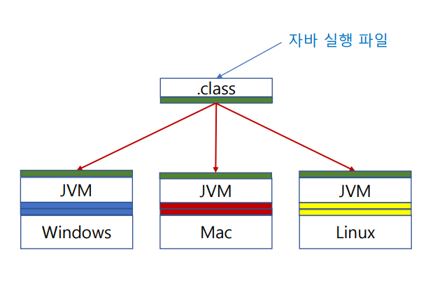
Java란 무엇인가?
Java 란?
자바(Java)는 객체지향적이고 범용적인 프로그래밍 언어이다. [프로그래밍 언어]
컴퓨터가 이해할 수 있는 명령을 작성하기 위한 도구를 말한다. [ 자바의 플랫폼 독립성 ]
서로 다른 플랫폼을 사용하는 컴퓨터는 서로 다른 기계어를 사용하기 때문에 다른 플랫폼에서 사용하는 기계어는 알아듣지 못한다.
플랫폼의 종속성 | 플랫폼의 독립성
하나의 실행 파일은 하나의 특정 플랫폼에서만 사용가능 | 하나의 프로그램이 모든 플랫폼에서 실행 가능 ->운영체제와 관계없이 실행할 수 있는 이유 = 자바 가상 머신(JVM : Java Virtual Machine)
Ex. 실행파일 – 플랫폼 .exe – 윈도우 .app – 맥 .sh - 리눅스 | Ex. 실행파일 – 플랫폼 .class – 윈도우,맥,리눅스 … (자바 실행 파일)

Slide 4
Java란 무엇인가?
자바 가상 머신은 메모리를 효율적으로 관리하기 위해 메모리를 크게 메서드(method), 스택(stack), 힙(heap)영역으로 나눠 사용한다.
** Main()메서드 = 자바 프로그램의 시작과 끝지점을 의미한다.
메소드 영역 (Method Area): 클래스의 바이트 코드, 정적 변수, 상수들이 저장된다.
이 영역은 JVM이 시작될 때 생성되며, JVM이 종료될 때까지 유지된다.
최신 버전의 JVM에서는 메모리 구조가 변경되어 "Metaspace"로 대체되었다.
메모리 영역
method | stack | heap
스택 (Stack): 메서드가 호출될 때마다 해당 메서드의 지역 변수 및 매개변수들이 스택에 저장되고, 메서드의 실행이 완료되면 스택에서 제거된다.
스택은 후입선출(LIFO) 구조를 가지고 있다.
class
static
final
힙 (Heap): 동적으로 할당된 객체들이 저장되는 영역이다. 자바에서는 new 키워드를 사용하여 객체를 생성할 때 힙에 메모리가 할당된다.
이 영역은 가비지 컬렉션에 의해 관리되어 더 이상 사용되지 않는 객체들을 자동으로 제거한다.

Slide 5
변수란 무엇인가?
변수(Variable): 프로그램은 변수를 사용하여 데이터를 저장하고 추적하며, 데이터를 조작하고 다룰 수 있다.
변수는 프로그래밍에서 매우 중요한 개념으로, 거의 모든 프로그램에서 사용된다.
[변수의 선언]
변수의 선언이란, 프로그램에서 사용할 변수를 만들고 해당 변수에 대한 정보를 컴퓨터에게 알려주는 것이다.
변수를 선언할 때는 변수의 이름과 데이터 유형을 지정한다.
변수를 선언하면 컴퓨터는 해당 변수를 위한 메모리 공간을 할당하게 된다.
Ex)
Int i; -> i 라는 정수데이터 타입을 선언 String str -> str 이라는 문자열 데이터 타입 선언
[변수의 활용]
변수 활용은 프로그래밍에서 변수를 사용하여 데이터를 저장하고 조작하는 것을 의미한다.
변수를 사용하면 프로그램은 데이터를 추적하고 필요할 때 해당 데이터에 접근하여 값을 변경할 수 있다.
변수를 활용하는 것은 프로그램을 작성하는 데 있어서 매우 중요하다.
Ex)
Int i = 0; -> i에 0이라는 값을 저장한다.

Slide 6
자료형에 대해 알아보자.
8가지 기본 자료형
[자료형] | [저장값]
boolean | true, false
byte, short, int, long | 정수
float, double | 실수
char | 문자(정수)
기본 자료형과 참고 자료형의 차이
Q. 똑같은 정수를 저장하는데 왜 자료형이 4개나 필요할까?
A.메모리의 효율성 때문이다.
이는 크기가 다양한 그릇으로 식사를 하는 것과 같은 원리이다.
만일 한 종류의 그릇만을 사용한다면 공간의 낭비가 발생하거나 공간이 부족해 넘치는 오류가 발생 할 수 있다.
이것이 여러 크기의 데이터 타입을 사용하는 이유이다.
[자료의 저장 시 주의사항]
항상 대입연산자를 중심으로 양쪽의 Data Type이 동일해야한다.
[자료형의 이름과 규칙]
자바에서 제공하는 기본자료형 8개의 이름은 모두
소문자(int, float…)로 시작하는 반면,
참조 자료형의 이름은 모두 대문자(String, System…)
로 시작한다.
참조자료형
[자료형] | [저장값]
배열, 클래스,인터페이스 | 객체 : Object
[실제 데이터값의 저장 위치]
기본 자료형은 스택메모리에 생성된 공간에
실제 변수값을 저장하는 반면,
참조 자료형의 실제 데이터값은 힙메모리에 저장하고,
스택 메모리의 변수공간에는 실제 변수값이 저장된
힙 메모리의 위치값을 저장한다.

Slide 7
기본 자료형 간의 타입변환
[ 자료형 간의 타입 변환 ]
[자동 타입 변환과 수동 타입 변환]
up-casting (업 캐스팅) 이란 크기(범위)가 작은 자료형을 큰 자료형에 대입하는 것 이때는 어떠한 데이터 손실도 발생하지 않는다. (빈 1L물병에 500ml물을 담는 것을 상상해보자) 업캐스팅 시에는 개발자가 타입 변환 코드를 넣지 않아도 컴파일러가 자동으로 타입변환을 실행하는데, 이를 ‘자동 타입 변환’이라고 한다.
down-casting (다운 캐스팅) 큰 자료형을 작은 자료형에 대입하는 것 이때는 데이터 손실이 발생할 수 있으므로 컴파일러에 따른 자동 타입 변환은 일어나지 않으며, 개발자가 직접 명시적으로 타입 변환을 수행해야 한다.
자료형의 크기 byte < short < char < int < long < float < double
자료형 A 변수명 = (자료형A) 값
Long 변수명 = 값 + L;
Long 변수명 = 값 + l;
Float 변수명 = 값 + F;
Float 변수명 = 값 + f;

Slide 8
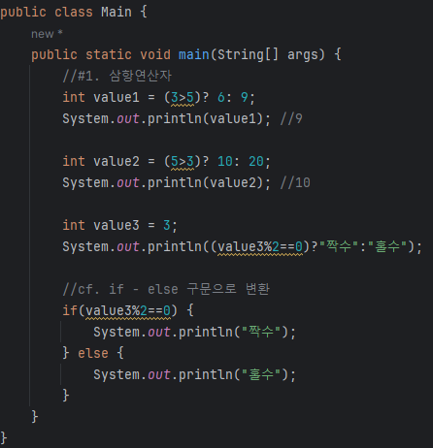
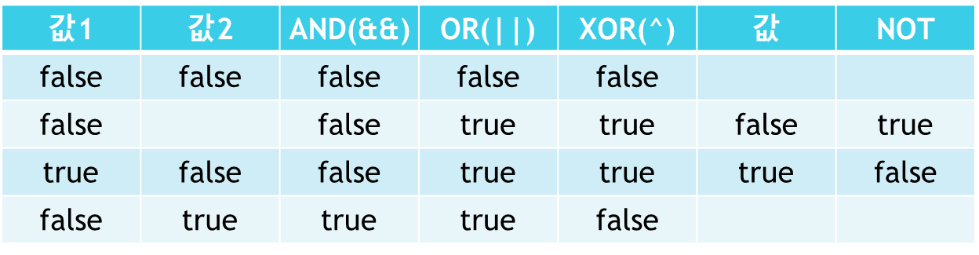
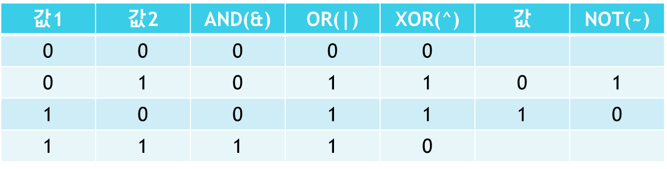
연산자
[연산자의 종류와 연산 기호]
자료형` | 연산 기호 | 기능 | 결과
산술 연산자 | +,-,*,/,% | 사칙연산 및 나머지 연산 | 값
증감 연산자 | ++,-- | 값이 1씩 증가 및 감소
비트 연산자 | &,|,~,^ | 비트 AND, OR, NOR, XOR
시프트 연산자 | >>,<<,>>> | 비트 단위의 이동
비교 연산자 | <, >, <=, >=, ==, != | 값의 크기 비교 | 참 또는 거짓
논리 연산자 | &&, ||, !, ^ | 논리 AND, OR, NOR, NOT
대입 연산자 | =, +=, -=, *=, /=, &=,|=, >>=, <<=, >>>= | 산술 연산 결과의 대입 (‘연산자’ + ‘=’의 축약 표현) | 실행
삼항 연산자 | ( 참 또는 거짓)? x : y | 참일 때 x, 거짓일 때 y
[논리 연산자]
[삼항 연산자]
삼항연산자의 구성
(참 또는 거짓?) 참일 때 연산 결과 : 거짓일 때 연산 결과
물음표(?) 앞에는 Boolean 자료형인 참(true) 또는 거짓(false)만 올 수 있으며
Boolean 자료형이 직접 올 수 있지만, 주로 연산 결과가 Boolean 자료형인 논리 연산자와 비교 연산자가 위치한다.
[비교 연산자]
비교 연산자는 크게 크기 비교(>,<,>=,=<)와 등가 비교 (==,!=)로 나눌 수 있다.
연산의 결과는 Boolean 자료형, 즉 true 와 false 중 하나를 나타낸다.
등호는 항상 오른쪽에 위치한다.
[대입 연산자]
대입 연산자(=)를 기준으로 오른쪽 피연산자의 연산 결과를
왼쪽 변수에 대입하는 연산자이다.
진행 순서는 등호의 오른쪽이 먼저 계산되고, 이후 대입 연산자가 실행된다.
[시프트 연산자]
시프트(shift) 연산자는 비트의 위치를 좌우로 이동하는 연산으로, 산술 시프트(<<,>>)와 논리 시프트(>>>)가 있다.
[산술 시프트]
산술 시프트는 숫자의 부호 비트는 유지하면서 나머지 비트를 왼쪽(<<) 또는 오른쪽(>>)으로 이동시키는 연산자이다.
[논리 시프트]
논리 시프트는 부호 피트를 포함해 전체 비트를 오른쪽으로
이동시키는 연산으로, 빈칸은 모두 0으로 채운다.
부호 비트까지 이동시키므로 부호 비트가 1인 음수일 때
논리 시프트 이후에는 값이 양수로 변할 것이다.
[비트 연산자]
비트 단위의 연산자로 AND(&), OR(|),XOR(^),NOT(~)이 있다.
*값의 첫 번째 비트는 부호 비트(0:양수,1:음수)를 의미한다.
[비트 연산자의 진리표]
[산술 연산자와 증감 연산자]
산술연산자는 가장 기본적인 연산자로,
사칙연산(+,-,*,/)과 나머지 연산(%)이 있다.
이 중 ‘정수/정수＇형태의 나누기를 할 때 주의가 필요하다.
int / int = int 이므로 5/2의 값은 2.5가 아니라 2이다.
즉, ‘정수/정수＇의 결과는 나눗셈의 몫이다.
이와 달리 나머지 연산(%)은 말 그대로 나누기를 수행한 이후의 나머지를 나타내는데, 이를 ‘모듈로(modulo) 연산’이라 한다.

Slide 9
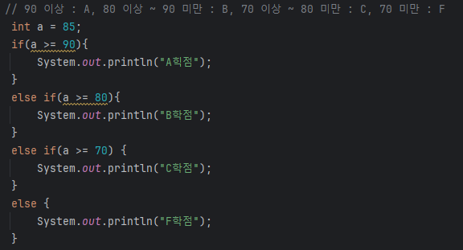
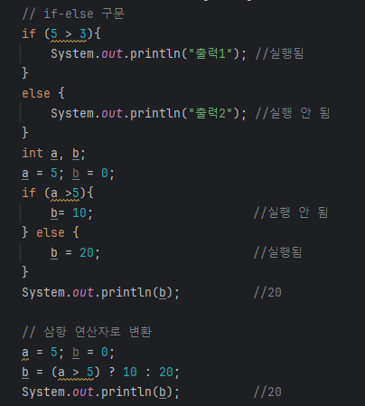
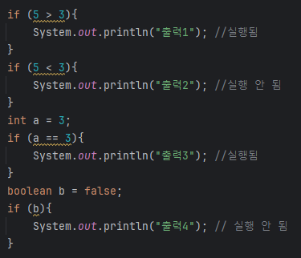
if 선택 제어문
if 단일 구문
if-else 구문
if-else if-else 구문
구조 : 조건식 1개, 중괄호 1개
‘조건식 = true’ 일 때 중괄호 안을 실행하고, ‘조건식 = false’일 때 중괄호 안을 실행하지 않는다.
구조 : 조건식 하나와 중괄호 2개
‘조건식 = true’ 일 때 if구문의 중괄호가 실행되고, ‘false’일 때 else 구문의 중괄호가 실행된다. 모든 조건식은 true가 아니면 false이므로 둘 중 하나는 반드시 실행되며, 둘 중 하나만 실행된다.
else구문은 생략할 수 있으며, 이때 문법 구조는 if단일 구문과 같다.
구조 :N개의 조건식과 N + 1개의 중괄호를 포함 = if-else if-else의 구조
중간의 if-else 구문 생략이 가능하며, 이를 생략하면 if-else 구문이 된다. 이어 else 구문까지 생략한다면 if단일 구문 형태가 될 것이다.

Slide 10
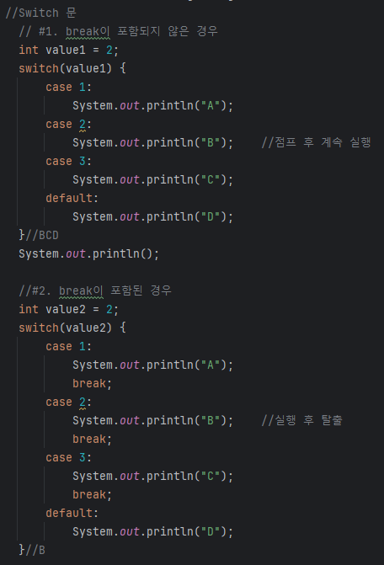
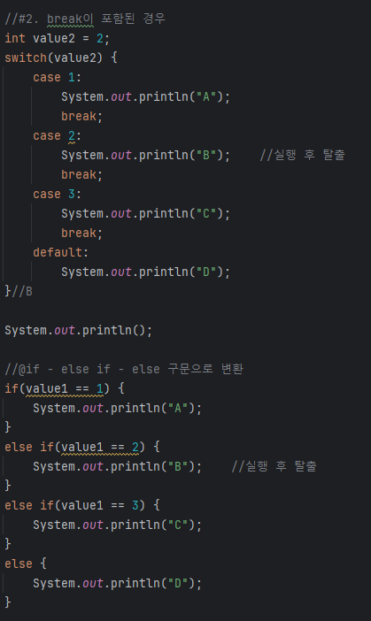
Switch 선택 제어문
switch 문은 점프 위치 변숫값에 따라 특정 위치(case)로 이동해 구문을 실행하는 선택 제어문이다.
점프할 수 있는 위치는 ‘case 위칫값 : ’으로 설정한다. :(클론) 문자가 붙은 값은 이동할 위치를 가르키는 일종의 팻말 역할 이동할 위치를 가르키는 :(클론) 문자는 삼항 연산자, case 구문, Label, 람다식 등에서 사용한다.
case 구문 말고 default: 구문도 포함 할 수 있는데 이는 if문의 else 구문과 비슷한 기능으로, 일치하는 위칫값이 없을 때 점프할 위치를 나타낸다.
case 구문으로 이동 후 순차적으로 코드가 진행되는데 만약 if문처럼 단 하나의 실행문만 실행하고 싶다면 Break 제어 키워드를 사용할 수 있다.
break : if문을 제외한 가장 가까운 중괄호({…})를 탈출로만 알아두자

Slide 11
for 반복 제어문
실행 구문을 반복적으로 수행하는 반복 제어문, 일반적으로 반복 횟수를 사용한다.
tip:) for문의 구문을 보면 몇 번을 반복하는지 유추할 수 있어야 한다.
for 다음의 소괄호(())안에는 3개의 항목이 있고, 각각은 (;)세미클론으로 구분돼 있다. - 초기식 : for 문이 시작될 때 딱 한번 실행되고 다시는 실행되지 않는다. 따라서 for문 안에서만 사용할 변수는 주로 초기식에서 초기화한다. - 조건식 : 실행 구문으로 돌아가기 위한 유일한 출입구로, 이 조건식의 결과가 true가 나오는 동안은 실행 구문을 계속 반복한다. 만일 조건식이 false가 나오면 더 이상 반복을 수행하지 않고 for문을 빠져나간다. 즉, for문이 끝나는 위치는 닫힌 중괄호(})가 아니라 조건식이다. - 증감식 : for문의 실행 구문이 모두 수행된 후 닫힌 중괄호를 만나면(}) 다음 번 반복을 위해 다시 이동하는 위치로 매회 반복이 수행할 때마다 호출된다.
[for문의 동작 순서]
for(초기식; 조건식; 증감식) {
실행구문;
}
단계 A : 초기식 -> 조건식(참) -> 실행 구문
단계 B : 중괄호 닫힘 -> 증감식 ->조건식(참) -> 실행 구문
...
단계 C : 중괄호 닫힘 -> 증감식 -> 조건식(거짓) -> 종료
A
C
B
* for 문으로 조건식을 생략하면 구문을 끊임 없이 반복한다. = 무한 루프 *대부분의 무한 루프는 break 키워드를 삽입해 특정 조건이 만족했을 때 무한 루프를 탈출한다.

Slide 12
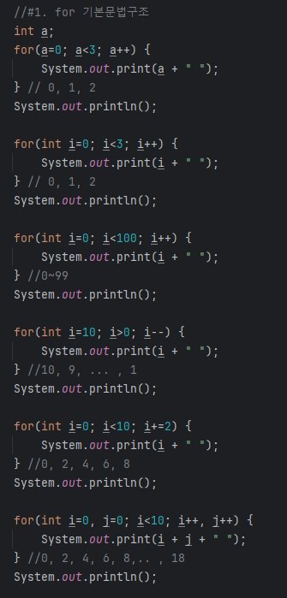
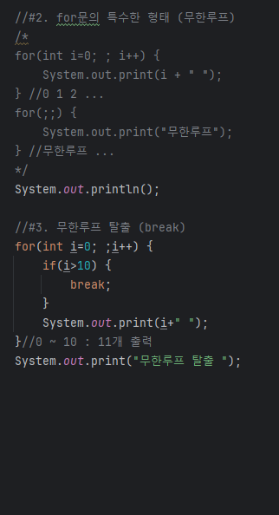

Slide 13
while 반복 제어문
while문도 중괄호 안의 실행 구문을 반복적으로 실행하는 반복 제어문으로 소괄호 안의 조건식이 true인 동안 반복이 지속된다.
[ while 반복 제어문의 구성 ]
초기식과 증감식은 불필요한 경우 생략가능
[주의] 초기식은 while문 실행 이전에 정의돼야하고, 증감식은 중괄호 안에 있어야 for문과 동일한 수행을 하게 된다는 것이다. +) 초기식을 중괄호 안에 넣으면 매 반복마다 초기화돼 원하지 않는 무한 루프에 빠질 수도 있으므로 주의
초기식;
while (조건식) {
실행구문; 증감식;
}
필수는 아니지만 대부분 사용
while문 안으로 들어가는 유일한 입구로, 생략 불가능
조건식이 true인 동안 실행

Slide 14
while 반복 제어문
[while문의 동작 순서]
C
단계 A : 조건식(참) -> 실행 구문
단계 B : 중괄호 닫힘 ->조건식(참) -> 실행 구문
...
단계 C : 중괄호 닫힘 -> 조건식(거짓) -> 종료
while (조건식) {
실행구문;
}
A
B
일반적으로 while문은 반복횟수를 정하지 않고 특정 조건까지 반복하고자 할 때 주로 사용한다.
while문의 조건식에 true를 넣으면 항상 문이 열려있는 상황이므로 실행 구문은 무한 반복된다.

Slide 15
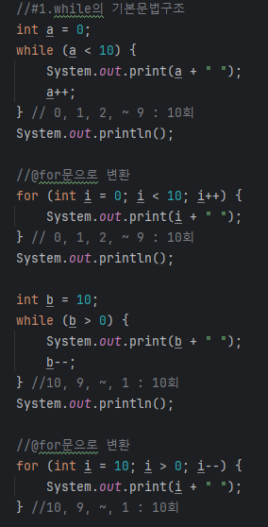
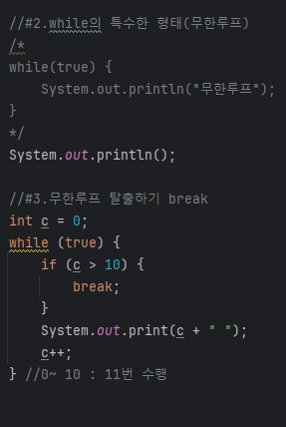

Slide 16
do – while 반복 제어문
do – while문은 while문과 매우 비슷한 반복 제어문으로, 조건식의 검사와 반복 실행의 순서에서만 차이가 있다.
[ do-while 반복 제어문의 구성 ]
초기식;
do {
실행구문; 증감식;
} while(조건식);
필수는 아니지만 대부분 사용
[do-while문의 동작 순서]
단계 A : 실행 구문
단계 B : 조건식(참) -> 실행 구문
단계 C : 조건식(거짓) -> 종료
최초 1회는 무조건 실행
문법 구조상 중괄호가 없으므로 세미클론(;)으로 끝난다.

Slide 17
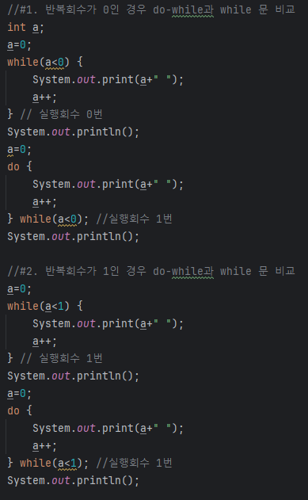
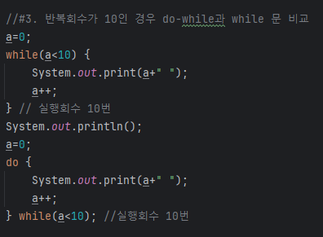

Slide 18
제어 키워드
break 제어 키워드
continue 제어 키워드
break는 ‘if문을 제외한 가장 가까운 중괄호( { } )를 탈출‘ 하는 제어 키워드다.
일반적으로 제어키워드는 반복문에서 특정 조건을 만족할 때 반복문을 탈출하는데 사용한다. 특정 조건이 있어야하는 경우 if문과 함께 사용하는 것이 일반적이다
break로 다중 반복문을 한 번에 탈출하는 자바의 공식적인 방법은 break + Lable(레이블) 문법이다. - break 다음에 Lable을 지정하면 여러테이블을 한 번에 탈출할 수 있다. - 레이블 명은 개발자가 임의로 지을 수 있으며, 레이블 다음에는 반드시 콜론(:)을 표시해야 한다.
continue는 반복 제어문의 닫힌 중괄호( } ) 역할 을 하는 제어 키워드이다. -> 주로 반복 과정에서 특정 구문을 실행하지 않고 건너뛰고자 할 때 사용한다.
반복 제어문은 조건식이 true일 때, 실행 구문을 실행 한 후 닫힌 중괄호를 만나면 다시 다음 반복을 위해 증감식을 수행하거나(for문) 조건식을 검사(while문)한다. 즉, 반복문 실행 도중 continue를 만나면 실행할 코드가 남아있더라도 마치 닫힌 중괄호를 만난 것처럼 다음 반복을 위해 증감하거나 조건식을 검색한다.

Slide 19
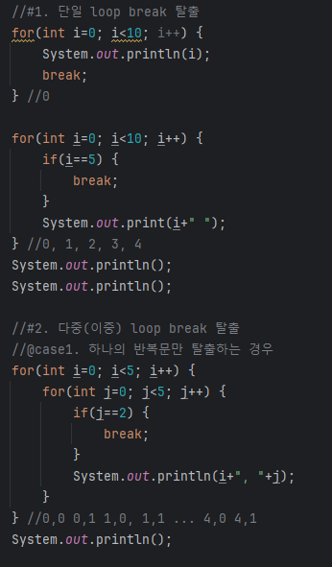
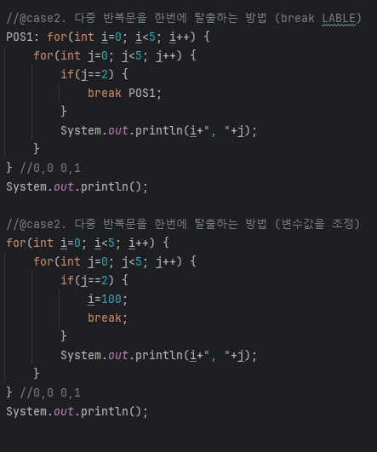

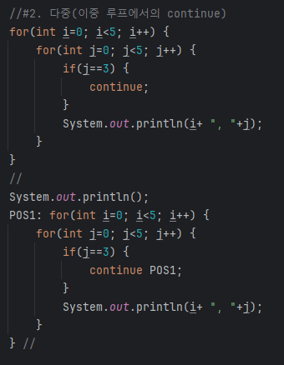
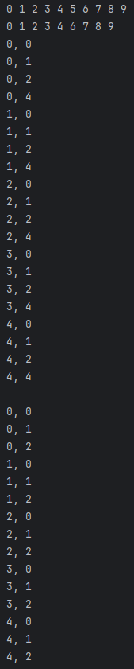
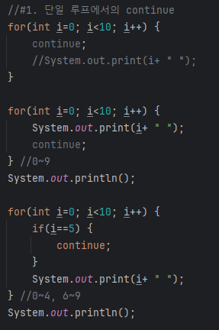

Slide 20
배열
배열을 생성하는 방법을 알아보자.
Q. 배열이란? A. 동일한 자료형을 묶어 저장하는 참조 자료형이며, 다음과 같은 2가지의 특징을 갖는다. 1)생성할 때 크기를 지정해야한다. 2)한번 크기를 지정하면 절대 바꿀 수 없다.
1차원 배열을 생성하는 다양한 방법
참조 변수와 배열 객체의 값 초기화하기
참조 자료형으로서 배열의 특징

Slide 21
1차원 배열
▶ 배열 선언의 2가지 방법
:: 자료형[ ] 변수명 → int[ ] a;
:: 자료형 변수명 [ ] →int a [ ];
특징1) 배열은 동일한 자료형만 묶을 수 있으므로 배열에 저장되는 자료형을
알아야 한다. 그렇기 때문에 ‘자료형[ ]’형식을 사용해 배열 자료형을 보자마자
어떤 타입인지 알 수 있도록 하는 것이다.
[ 배열 생성 순서 ]
1단계 배열 선언
2단계 힙 메모리에 객체 생성
3단계 배열 자료형 변수에 객체 대입
4단계 객체에 값 입력
▶ 배열의 객체 생성 :: new 자료형 [배열의 길이] → new String[5]; :: 문자열 자료형 5개를 포함할 수 있는 객체 생성
특징2)배열 선언 시 그 배열의 길이를 반드시 지정해야 한다.
▶ 배열의 자료형 변수에 객체 대입
1) 변수 선언 후 값(참조 자료형은 객체)의 대입 | 2) 변수 선언과 동시에 값 대입
자료형[ ] 변수명; 변수명 = new 자료형[배열의 길이]; | 자료형[ ] 변수명 = new 자료형[배열의 길이];
int [ ] a; a = new int[3]; | int[ ] a = new int[3];
해석 : int 자료형 3개를 저장할 수 있는 공간을 힙 메모리에 넣어두고, 어디에 넣었는지를 참조 변수 a에 저장
▶ 객체에 값 입력하기
1) 배열 객체에 값 대입하기 | 2) 배열 객체 값 읽어오기
참조 변수[인덱스] = 값; | 참조 변수명[인덱스];
int[ ] a = new int[3]; a[0] = 3; a[1] = 4; a[2] = 5; | System.out.println(a[0]); //3 System.out.println(a[1]); //4 System.out.println(a[2]); //5

Slide 22
1차원 배열
1차원 배열을 생성하는 다양한 방법
배열 객체를 생성하고 값 대입
자료형[ ] 참조 변수명 = new 자료형[배열의 길이]; 참조 변수명[0] = 값; 참조 변수명[1] = 값; … 참조 변수명[배열의 길이-1] = 값;
int[ ] a = new int[3]; a[0] = 3; a[1] = 4; a[2] = 5;
배열 객체 생성과 함께 값 대입
자료형[ ] 참조 변수명 = new 자료형[ ]{값, 값, …,값};
int[ ] a = new int[ ]{1, 2, 3};
대입할 값만 입력
자료형[ ] 참조 변수명 = {값, 값, …, 값};
int[ ] a ={3, 4, 5};
▶ 힙 메모리에서의 강제 초깃값
------------------------------------------------------------ 힙 메모리는 모든 공간에 값이 들어가 있어야 하며, 초기화를 하지 않았을 때 자바 가상 머신이 강제 초기화 한다.
기본 / 참조 | 자료형 | 기본값
기본 | 불리언 (boolean) | false
 | 정수(byte, short/char, int long) | 0
 | 실수(float, double) | 0.0
참조 | 클래스, 배열 … | null
▶ 배열의 길이 배열의 모든 데이터를 출력하려면 배열의 길이만큼을 출력하면 된다. 이때 반복문을 사용할 수 있는데, 반복문의 반복 길이는 배열의 길이가 될 수 있다
자바는 ‘배열 참조 변수.length’ 로 배열의 길이를 구할 수 있는 쉬운 방법을 제공한다.

Slide 23
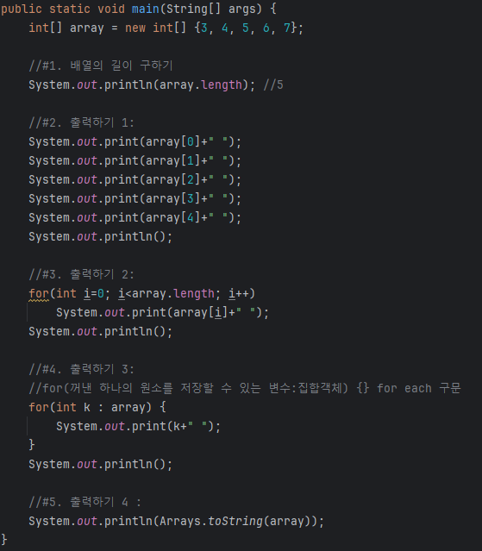
1차원 배열
배열의 길이 구하기
배열 참조 변수.length
int [ ] = new int[ ] {3, 4, 5, 6, 7}; Stystem.out.println(a.length)
for-each 문
for (원소 자료형 변수명 : 집합 객체) { }
int [ ] a = [100]; a[0] = 1, a[1] =2, … a[99] = 100; for (int k : a) { System.out.println(k) }

Slide 24
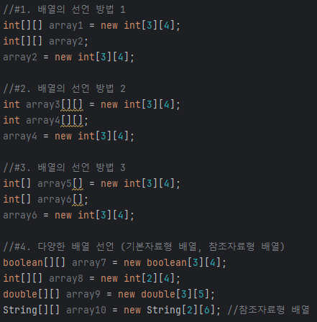
2차원 정방 행렬 배열
가로 및 세로 방향의 2차원으로 데이터를 저장하는 배열이 2차원 배열이다. 그 중 직사각형의 형태(모든 길이가 같은 배열)를 띤 배열을 [2차원 정방 행렬 배열]이라고 한다.
[2차원 정방 행렬 배열의 선언법]
자료형[][]변수명
int[][] a; double [][] b; String[][] c;
자료형 변수명[][]
int a [][]; double b [][]; String c [][];
자료형[] 변수명[]
int[] a[]; double[] b[]; String[] c[];
2차원 정방 행렬의 구조와 인덱스 번호
a[0][0] | a[0][1] | a[0][2]
a[1][0] | a[1][1] | a[1][2]
a[2][0] | a[2][1] | a[2][2]
a[3][0] | a[3][1] | a[3][2]
int[ ][ ] a;
2차원 배열을 선언할 때도 배열을 대괄호([])로 표시한다. 다만 1차원 배열과 다른 점은 2차원이라는 것을 나타내기 위해 2개의 대괄호로 표시한다는 것이다.

Slide 25
2차원 정방 행렬 배열
2차원 정방행렬 배열의 4가지 객체 생성 방법
1. 배열 객체를 생성하고 값 대입 | 2.배열 객체의 행 성분부터 생성하고 열 성분 생성 | 3.배열의 자료형과 함께 대입할 값 입력 | 4.대입할 값만 입력
자료형[][] 참조 변수명 = new 자료형[행의 길이][열의 길이] 자료형[0][0] 참조 변수명 = 값; 자료형[0][1] 참조 변수명 = 값; | 자료형[][] 참조 변수명 = new 자료형[행의 길이][]; 참조 변수명[0] = 1차원 배열의 생성; 참조 변수명[1] = 1차원 배열의 생성; | 자료형[][] 참조 변수명 = new 자료형[][] {{값, 값, …, 값}, … , {값, 값, … ,값}}; | 자료형[][] 참조 변수명 = {{값,값, … 값}, … , {값, 값, …, 값}};
int [][] a = new int [2][3]; a[0][0] = 1; a[0][1] = 2; a[0][2] = 3; a[1][0] = 4; a[1][1] = 5; a[1][2] = 6; | int[][] a = new int [2][]; a[0] = new int[3]; a[0][0] = 1; a[0][1] = 2; a[0][2] = 3; a[1] = new int[3]; a[1][0] = 4; a[1][1] = 5; a[1][2] = 6; int[][] a = new int[2][]; a[0] = new int[]{1,2,3}; a[1] = new int[]{4,5,6}; | int[][] a = new int[][] {{1,2,3}, {4,5,6}}; | int [][] a ={{1,2,3}, {4,5,6}}

Slide 26
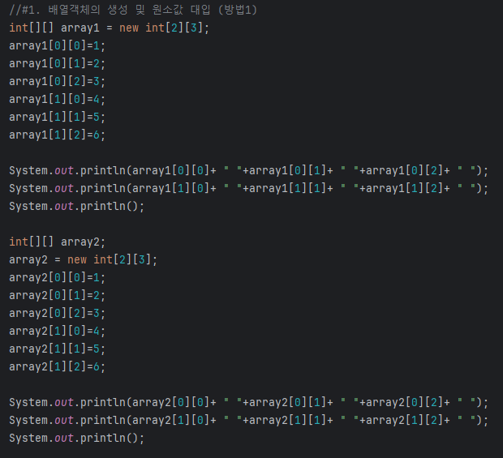
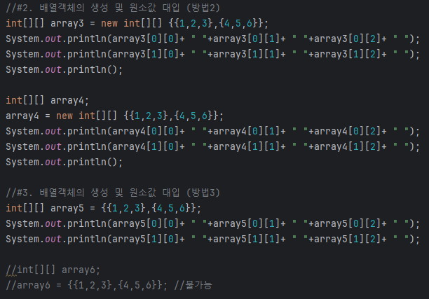

Slide 27
2차원 비정방 행렬
2차원 비정방 행렬은 각 행마다 열의 길이가 다른 2차원 배열을 의미한다. 배열의 구조를 보면 각 행 별로 들쑥날쑥한 것을 알 수 있다. 하지만 기본적인 개념은 2차원 정방 행렬과 완벽하게 동일하다.
[2차원 비정방 행렬의 선언법]
배열 객체의 행 성분부터 생성하고 열 성분 생성하기
자료형[][] 참조 변수명 = new 자료형[행의 길이][]; //열의 길이는 표시하지 않음 참조 변수명[0] = new 자료형[열의 개수] ; 참조 변수명[0] = 1차원 배열의 생성; 참조 변수명[0] = 1차원 배열의 생성; 참조 변수명[1] = new 자료형[열의 개수] ; 참조 변수명[1] = 1차원 배열의 생성; 참조 변수명[1] = 1차원 배열의 생성; ex) int[][] a = new int[2][]; a[0] = new int[2]; a[0][0] = 1; a[0][1] = 2; int[1] = new int[3]; a[1][0] = 3; a[1][1] = 4; a[1][5] = 5;
자료형과 대입할 값만 입력하기
자료형[][] 참조 변수명 = new 자료형[][] {{값,값, … ,값}, … ,{값,값, … ,값}} ex) int[][] a = new int[][]{{1,2},{3,4,5}};
대입할 값만 입력하기
자료형[][] 참조 변수명 = {{값,값, … , 값}, … ,{값,값, … , 값}} ex) int[][] a = {{1,2},{3,4,5}}
2차원 비정방 행렬의 구조와 인덱스 번호
a[0][0]
a[1][0] | a[1][1] | a[0][2]
a[2][0] | a[2][1]
int[ ][ ] a;

Slide 28
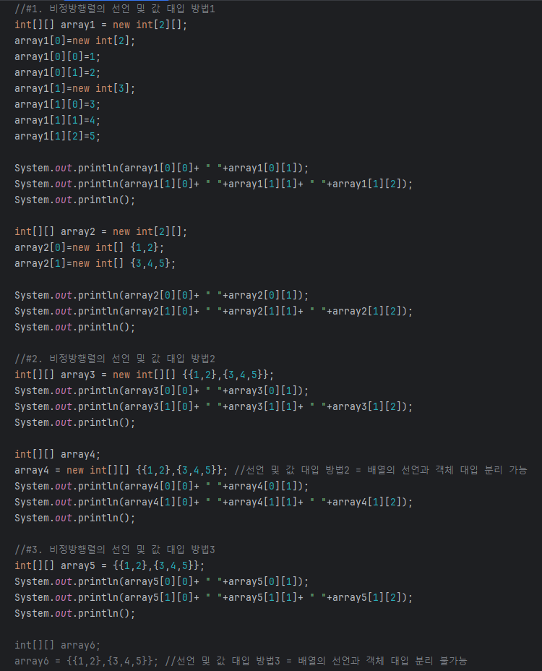

Slide 29
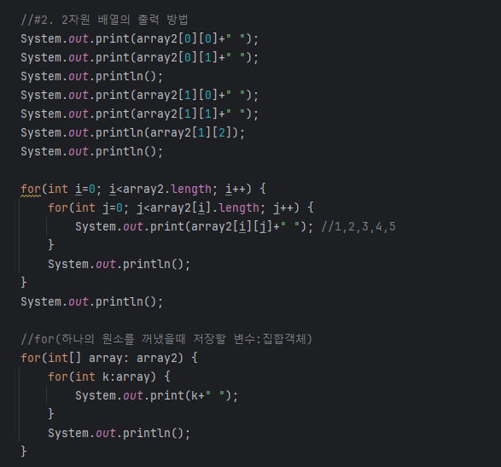
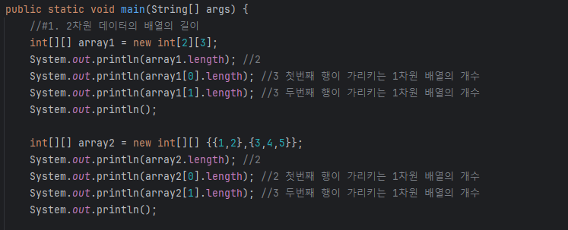
2차원 배열의 출력
2차원 배열은 가로,세로 방향으로 데이터가 분포되어 있어 2개의 인덱스를 사용한다. 따라서 2차원 배열의 모든 데이터를 출력하기 위해서는 기본적으로 이중 for 문을 사용해야 한다.
- 바깥쪽 for문에는 행의 개수를 나타내는 a.length
- 안쪽 for문에는 각 행방 열의 개수를 나타내는 a[i].length를 사용

Slide 30
문자열을 저장하는 String
문자열은 반드시 큰따옴표
( String a = “문자열”) 안에 표기해야 한다.
[ String 클래스의 객체 생성 방법 ]
특징 1) 객체 안의 값을 변경하면 새로운 객체를 생성
::String 객체는 내부에 포함된 문자열을 변경
할 수 없다.
특징 2) 리터럴을 바로 입력한 데이터는 문자열이 같을 때 하나의 객체를 공유
::new 로 생성할 때는 동일한 객체가 힙 메모리
에 있든, 없든 무조건 새롭게 객체를 생성하
고, 문자열 리터럴로 생성할 때는 힙 메모리
에 리터럴로 생성된 동일 문자열을 포함 하고
있는 객체가 있으면 그 객체를 공유 한다.
String 참조 변수명 = new String(“문자열”)
ex) String str = new String(“안녕”);
String 참조 변수명 = “문자열”
String str = “안녕”;

Slide 31
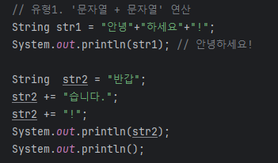
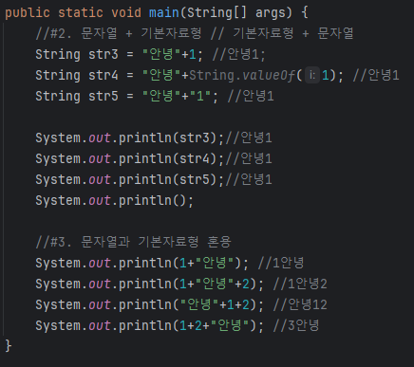
문자열을 저장하는 String
String 객체의 [ + ] 연산

Slide 32
String 메서드의 주요 메서드(1)
구분 | 리턴 타입 | 메서드 | 설명
문자열의 길이 | int | length() | 문자열의 길이
문자열의 검색 | char | charAt(int index) | 인덱스 위치에서의 문자
 | int | indexOf() | 문자열에 포함 된 문자 또는 문자열의 위치를 앞에서부터 검색했을 때 일치하는 인덱스 값
 | int | lastIndex() | 문자열에 포함 된 문자 또는 문자열의 위치를 뒤에서부터 검색했을 때 일치하는 인덱스 값
문자열 변환 및 검색 | float | String.valueOf() | 기본자료형의 값을 문자열로 변환하기 위한 정적 메서드
 | double | concat(String) | 문자열 연결(String 객체의 + 연산과 동일)
문자열 배열 변환 | byte[] | getBytes() | 문자열을 Byte[]로 변환 (변환할 때 문자 셋(charset) 지정 가능)
 | char[] | toCharArray | 문자열을 chat[]로 변환

Slide 33
String 메서드의 주요 메서드(2)
구분 | 리턴 타입 | 메서드 | 설명
문자열의 수정 | String | toLowerCase() | 영문 문자를 모두 소문자로 변환
 | String | toUppercase() | 영문 문자를 모두 대문자로 변환
 | String | replace(char oldChar, char newChar) | oldChar 문자열을 newChar 문자열로 대체한 문자열 생성
 | String | 1)substring(int biginIndex) 2)substring(int biginIndex, int endingIndex) | beginIndex부터 끝까지의 문자열 생성 beginIndex부터 endIndex의 문자열 생성
 | String[] | split(String regex) split(String regex, int limit) | regex를 기준으로 문자열을 분할한 문자열 배열을 생성 (regex 구분 기호는 ‘|’기호로 여러 개 사용가능, litmit는 분할의 최대개수)
 | String | trim() | 문자열의 앞뒤 공백 제거
문자열 내용 비교 | boolean() | equals() | 문자열의 실제 내용 비교
 | boolean() | equalsIgnoreCase(String anotherString) | 대소문자 구분없이 문자열의 실제 내용 비교

